Slide 1
會員資料建立＆寫入 MYSQL資料庫 大學部網頁程式設計
吳智鴻
國立臺中教育大學 數位內容科技學系

Slide 2
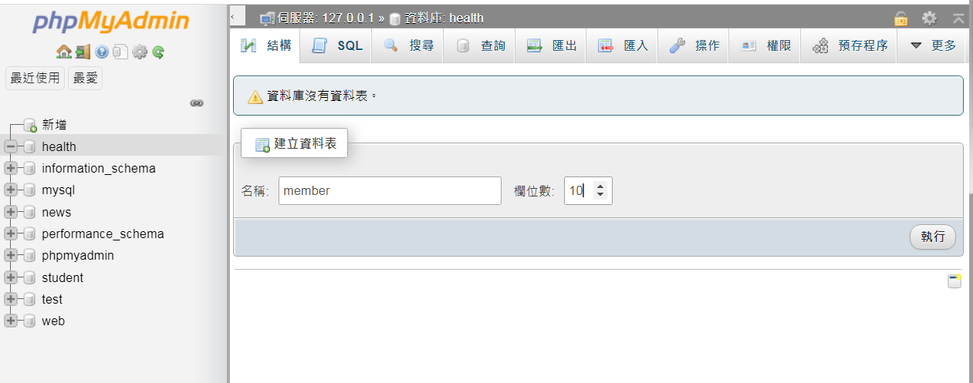
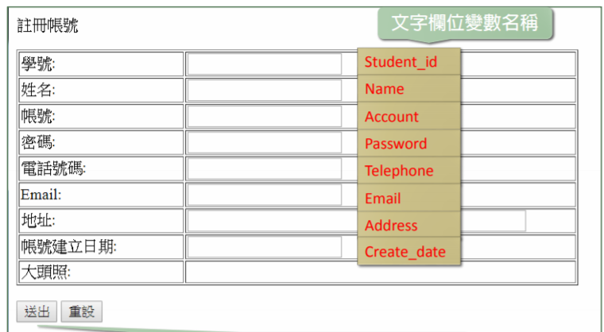
根據表單 設計資料庫

Slide 3
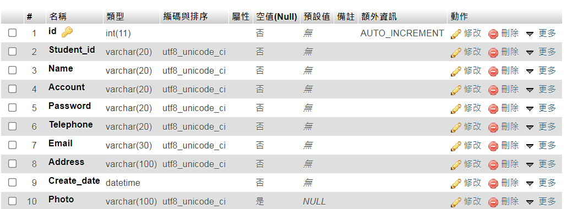
建立member資料表
主鍵

Slide 4
建立web帳號供程式使用

Slide 5
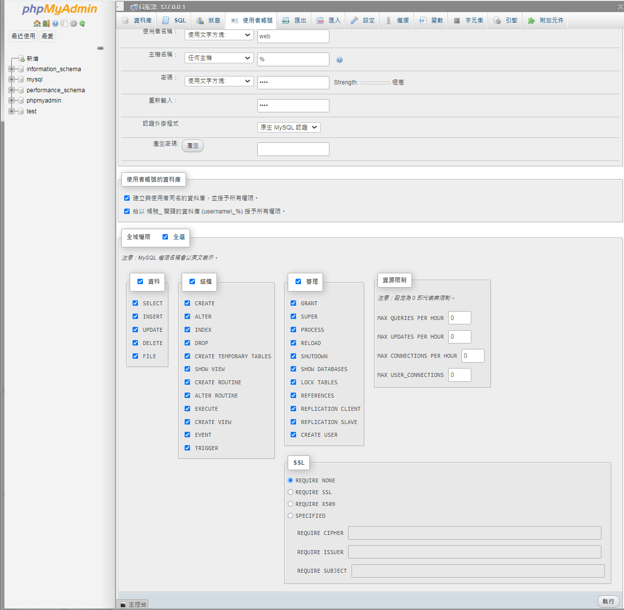
新增一個使用者帳號（web)，供php程式可以連線使用
可以設定成本機

Slide 6
正確執行的畫面

Slide 7
可以看到多了一個使用者帳號：web

Slide 8
資料庫規劃
資料庫 Health
heart
member

Slide 9
Checkmember.php
加入一些程式碼，用以新增資料
要把所有表單欄位都抓出，存入變數

Slide 10
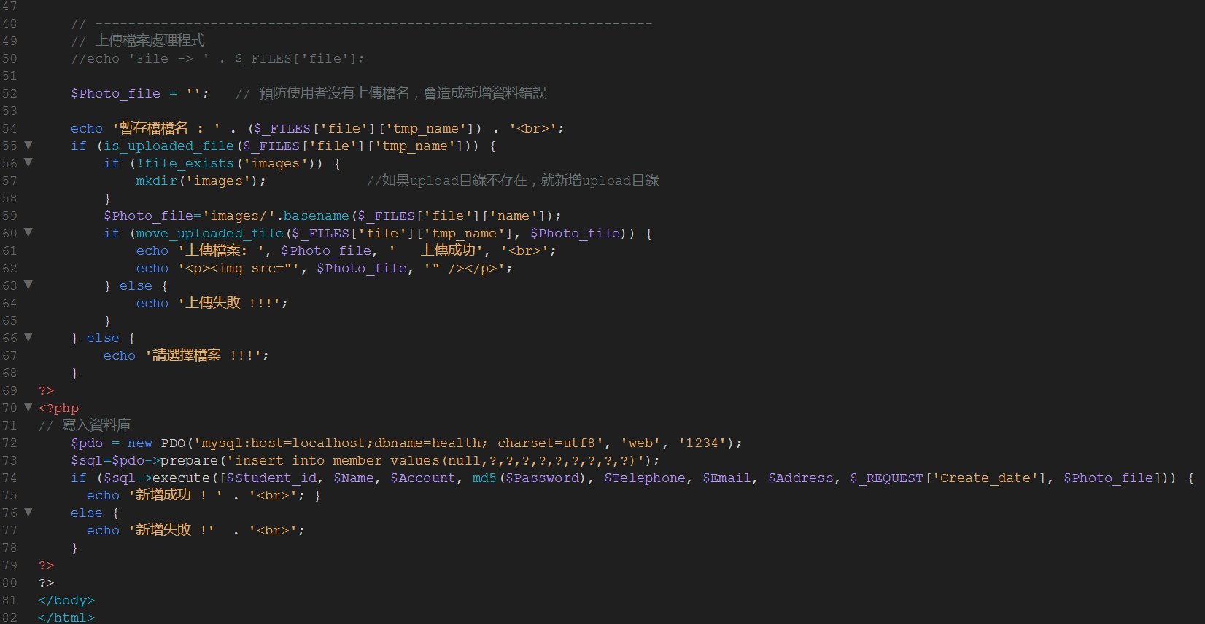
Checkmember.php (續)
避免使用者沒有上傳檔案
造成$photo_file 空值的錯誤
aaa
資料庫名稱-> health
加入寫入資料庫的指令

Slide 11
執行結果 （addmember.php)

Slide 12
執行結果 （checkmember.php)

Slide 13
成功新增資料了

Slide 14
Checkmember.php修改 加入圖片大小控制
指定圖片寬度200 pixel

Slide 15
加入圖片大小控制碼，圖片控制在一定的大小

Slide 16
showmember.php

Slide 18
Showmember.php 加入 連接資料庫的指令

Slide 19
Showmember.php 加入 顯示幾行指令

Slide 20
Showmember.php 利用foreach迴圈顯示資料庫內容

Slide 21
完成結果

Slide 22
可以加上 圖片超連結功能 <img src = “圖片位置” width=50 />

Slide 23
執行結果

Slide 24
delmember.php

Slide 25
SQL 的delete指令
SQL指令：指定刪除某筆資料
語法：
delete from 資料表名稱 where 欄位=值
舉例(刪除會員資料id=002的資料）：
delete from member where id = 002

Slide 26
網頁間傳值
delmember.php?id=$row[‘id’]
Showmember.php
delmember.php

Slide 27
兩個網頁間傳資料
在A網頁中傳給B網頁
<a href=“b.php?id=XXX”>

Slide 28
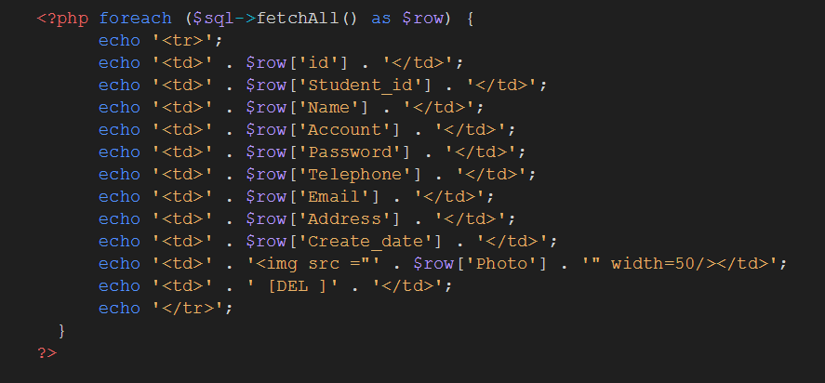
修改del增加連結
原來程式

Slide 29
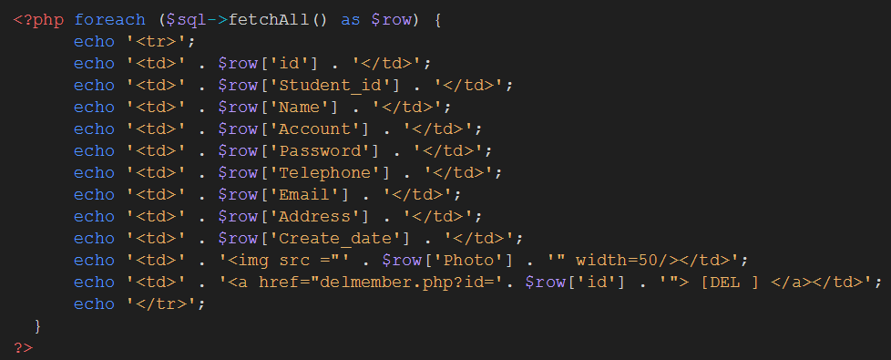
Showmember.php
修改後
傳不同的id

Slide 30
比對一下
原來
修改後

Slide 31
變成有超連結了
Delmember.php?id=XXX
每一列的DEL會傳不同的id

Slide 32
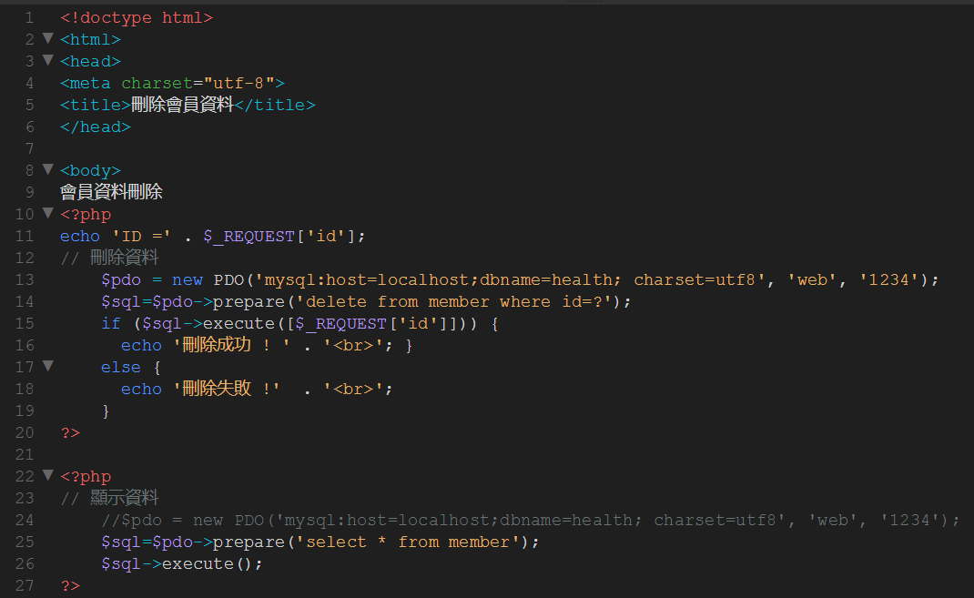
Delmember.php
複製showmember.php再加入以下程式碼）
確認有無收到值
刪除資料的指令

Slide 33
成功刪除資料了

Slide 34
editmember.php

Slide 35
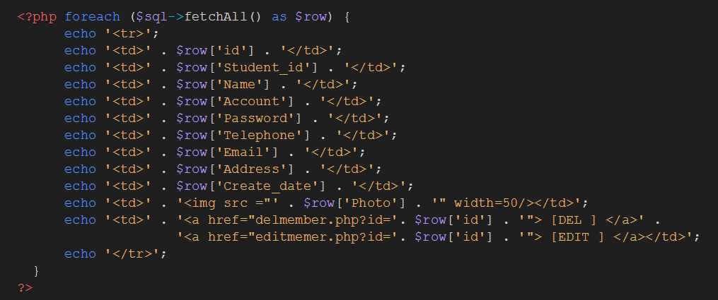
修改一下showmember.php
增加 [Edit]的網頁連結 editmember.php?id=XXXX

Slide 36
Showmember.php
請確認[DEL][EDIT]都可以連到不同網頁與id

Slide 37
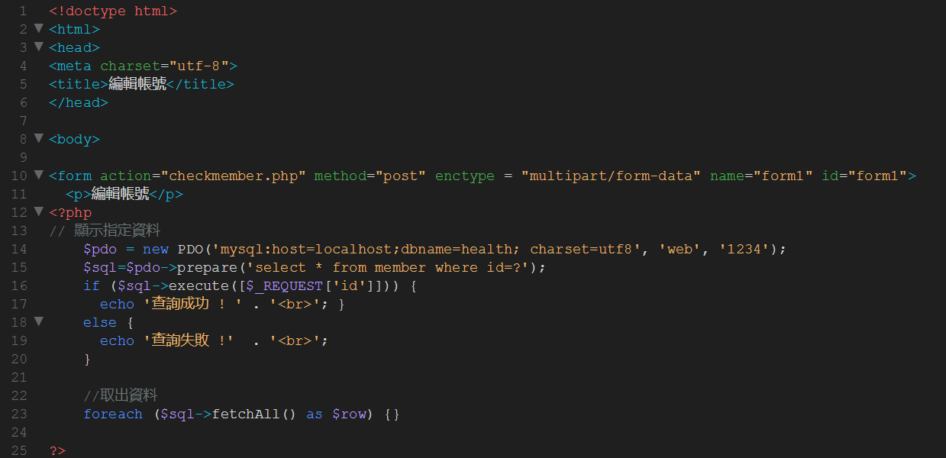
Editmember.php
複製addmember.php，加入資料庫讀取程式碼

Slide 38
Editmember.php
把所有欄位預設值value=改為<?php echo $row[‘欄位名稱’]; ?>

Slide 39
Editmember.php
加入隱藏欄位，以便傳遞 id
修改form action連結到checkmember_update.php

Slide 40
Checkmember_update.php 負責檢查資料＆更新資料
複製原本的checkmember->checkmember_update
修改一些文字內容＆Title

Slide 41
SQL 的UPDATE指令
SQL指令：指定更新某筆資料
語法：
UPDATE 資料表名稱 SET 欄位=值 WHERE 欄位=值
舉例(更新會員資料id=002的姓名資料）：
UPDATE member SET name=‘吳智鴻’WHERE id = 002

Slide 42
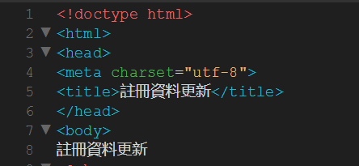
Checkmember_update.php 負責檢查資料＆更新資料
複製原本的checkmember->checkmember_update
修改一些文字內容＆Title

Slide 43
Checkmember_update.php 顯示檔案內容部份可以不用輸出

Slide 44
Checkmember_update.php
加入更新資料程式

Slide 45
網頁自動跳轉技術 header()
設定自動跳轉至其他網頁
header("Location:showmember1.php");
設定三秒後自動跳轉至其他網頁
header("Refresh:3; url=showmember1.php");

Slide 46
日期選取器
https://bootstrap-datepicker.readthedocs.io/en/latest/

Slide 47
日期選取器

Slide 48
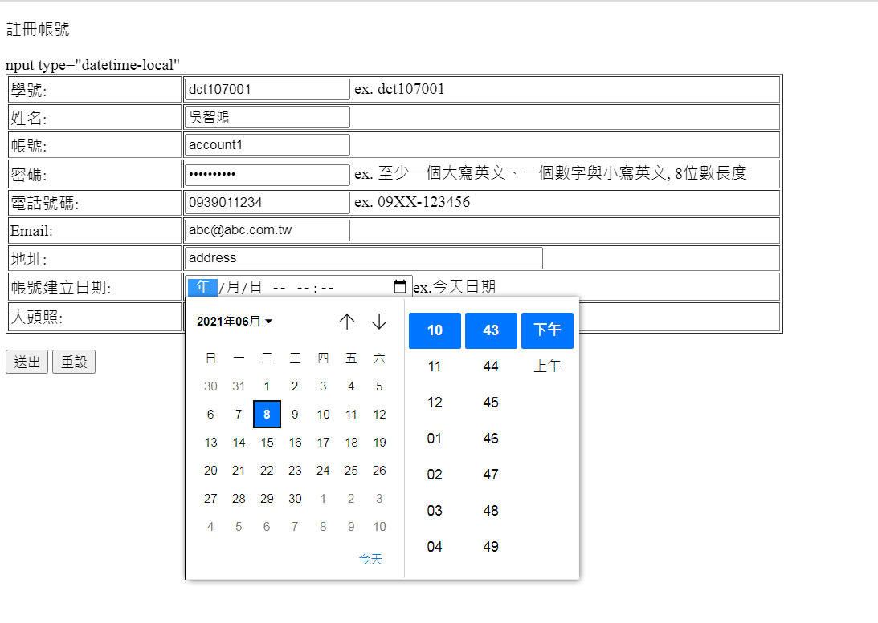
Html5的日期選取器
記得將input type=“text” 改為
input type =“datetime”即可顯示日期時間
https://www.cnblogs.com/wang1204/p/5742536.html

